Slide 1
Основы Java
Язык и платформа

Slide 2
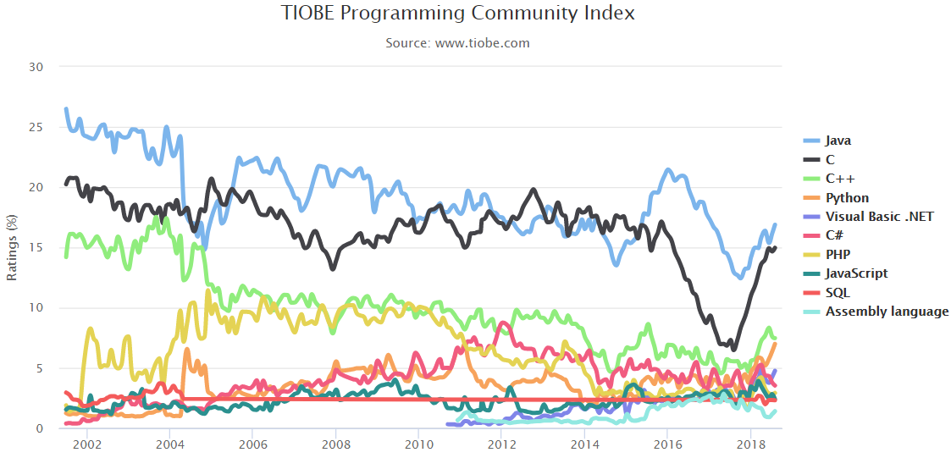
Популярность Java
Google Trends: https://trends.google.com/trends/explore?cat=13&q=%2Fm%2F07sbkfb,%2Fm%2F0jgqg,%2Fm%2F07657k
Stackoverflow tags: http://stackoverflow.com/tags

Slide 3

Редакции Java
Java Standard Edition
Cреда для разработки настольных и server-side приложений.
Java Enterprise Edition
Основанный на Java SE, промышленный стандарт реализации сервис-ориентированной архитектуры для приложений enterprise-класса и веб-приложений.
Java Micro Edition
Программная среда для разработки приложений под мобильные и встраиваемые системы (телефоны, телевизоры и др.)
Android SDK
Среда для разработки приложений под мобильную платформу Google Android

Slide 4
Где используется Java
JMS (Службы гарантированной доставки сообщений)
Высокопроизводительные биллинговые системы (MTS, Beeline)
Корпоративные приложения для пакетной или потоковой обрабоки данных, Big Data
Обработка финансовых данных (банки, биржи, страховые компании), работа с “большими данными” на Hadoop
Мобильные приложения
(Телефоны с поддержкой Java, Android)
Практически все приложения на платформе Android, приложения на старых телефонах с поддержкой Java
Корпоративные web-приложения (серверная часть)
Работа с базами данных и распределенными транзакциями – практически все банковские приложения, web-порталы, CRM-системы

Slide 5
Принципы языка и платформы Java
Объектно-ориентированный подход
Использование объектно-ориентированного подхода везде, где это возможно
Мультиплатформенность
Позволяет разрабатывать приложения, независимые от аппаратной платформы и операционной системы
Открытость
Открытые стандарты, поддерживаемые и развиваемые сообществом, открытые исходные коды платформы
Минимализм
Минимум ключевых слов и конструкций языка
Безопасность
Возможность ограничить возможности приложения по взаимодействию с внешним миром (файловая системы, сеть)

Slide 6
Основные понятия
Java | C#
Класс, метод, поле | Класс, метод, поле
Пакет (package) | Пространство имен (namespace)
Import <package>.* | Using <namespace>
Свойства – методы get/set (JavaBeans) | Свойства (property)
Файловая система для хранения пакетов и классов | -
Jar-архив (zip-архив) | Сборка (assembly)
Classpath (где искать классы) | Assembly search path

Slide 7
Отличия Java – C#
Java | C#
Все методы виртуальные | Виртуальные методы надо отмечать ключевым словом virtual
Нет value-типов | Есть value типы (struct)
Для обработки событий используются анонимные классы (лямбда-выражения) | Для обработки событий используются делегаты
Для nullable примитивов используются классы-обертки (Integer, Long, Double) | Для nullable примитивов используются int? long? double?
[Java 8] лямбда-выражения (a,b) -> a+b | (a, b) => a+b

Slide 8
Сравнение Java и C#
Нет свойств, событий, перегрузки операторов, индексируемых свойств, неявных и явных операторов преобразований
Есть внутренние классы, связанные с экземпляром внешнего класса, анонимные классы
Нет инициализаторов для коллекций, LINQ, Lambda-выражений
Нет out-параметров, var - объявлений
Generics похожи с т.з использования, но работают принципиально по-другому
Другая структура программы (нет сборок, есть classpath)
Нет unmanaged-кода
Мультиплатформенность

Slide 9
Java в сравнении с С++
Безопасность
Виртуальная машина Java
Байт-код, JIT-компиляция
Мультиплатформенность бинарных модулей
Платформа
Минимализм языка

Slide 10
Java в сравнении с С++: чего нет в Java
Указателей.
Struct и union
Перегрузки операторов
Препроцессора
Глобальных переменных и функций
Множественного наследования
Деструкторов
Typedef
Unsigned – типы
Goto
<< и >>
Templates (вместо них Generics, но работают по-другому)

Slide 11
Java в сравнении с C++: что добавилось
Сборка мусора (Garbage collection)
Unicode по-умолчанию
Встроенный тип String
Встроенная поддержка многопоточности
@Аннотации (Атрибутное программирование)
/** Комментарии для документации */

Slide 12





Инструментарий
junit
IDEs
Unit
тестирование
TestNG
jconsole
javadoc
OpenSource
Фреймворки и библиотеки :
Apache, Jakarta
Spring Framework
Jboss
Codehaus
Авто
сборка

Slide 13
Что требуется для начала
1. Компилятор в составе Java Development Kit (JDK 8) http://otn.oracle.com
Включает саму среду выполнения Java Runtime Edition (JRE)
2. Визуальная среда разработки
IntelliJ IDEA (лицензия МАИ для Ultimate Edition) http://jetbrains.com
Eclipse IDE для Java Enterprise Edition http://eclipse.org
NetBeans IDE для Java Enterprise Edition http://netbeans.org

Slide 14
Основные команды
Компиляция (.java -> .class)
javac -classpath <библиотеки .jar> <имя файла .java>
Пример: javac ru/mai/dep806/Main.java
Выполнение
java -classpath <путь к классам и библиотекам .jar> <полное имя класса c функцией main() >
Пример: java -classpath . ru.mai.dep806.Main

Slide 15
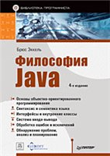
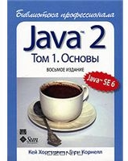
Литература
Брюс Эккель «Философия Java» 4 изд. (Thinking In Java)
Кей Хорстманн, Гари Корнелл «Java 2. Библиотека профессионала» (Core Java)

Slide 16
Проблема выбора
1. Посмотреть встроенные средства
2. Посмотреть альтернативные реализации среди OpenSource
Самые часто используемые (форум, мейл-лист)
Самые активные в разработке (по релизам и коммитам)
Самые легкие по использованию
Самые документированные
С понятным исходным кодом для отладки

Slide 17
Гиганты OpenSource разработки
Apache Software Foundation (http://apache.org)
JBoss (http://jboss.org)
SpringSource (http://www.springsource.org)
Java.net (http://www.java.net/projects/community)

Slide 18
Полезные сайты
http://Theserverside.com – новости, статьи, обсуждения сообществом
http://infoq.com - новости, статьи, книги, ролики – более тщательно отобранные
http://java-source.net/ - реестр (не полный и не всегда актуальный) OpenSource проектов на Java по категориям
http://www.oracle.com/technetwork/index.html - источник официального софта и документации

Slide 19
Типы языков программирования
Функциональные
(Haskell, Lisp, Scala, Closure)
Все функции — чистые
Объектно-ориентированные
(Java, C#, Python)
Программа состоит из объектов,
Процедурные
(Си, Pascal, Fortran)
Операторы в программе выполняются последовательно (императивное программирование)
Последовательности операторов можно выделять в подпрограммы (процедуры) с помощью механизмов самого языка
Объект – это экземпляр класса
Классы образуют иерархию на основе принципов ООП: абстрагирование, инкапсуляция, наследование, полиморфизм
Функция может быть объявлена как переменная (функция первого класса)
Функция может принимать в качестве аргумента или возвращать другую функцию (высшего порядка)
Все переменные неизменяемые

Slide 20
Почта России – Data Cloud
Описание архитектуры проекта
http://www.highload.ru/2017/abstracts/3014

